Slide 1












Slide 2


Питание
и
Пищеварение
у позвоночных
животных

Slide 3
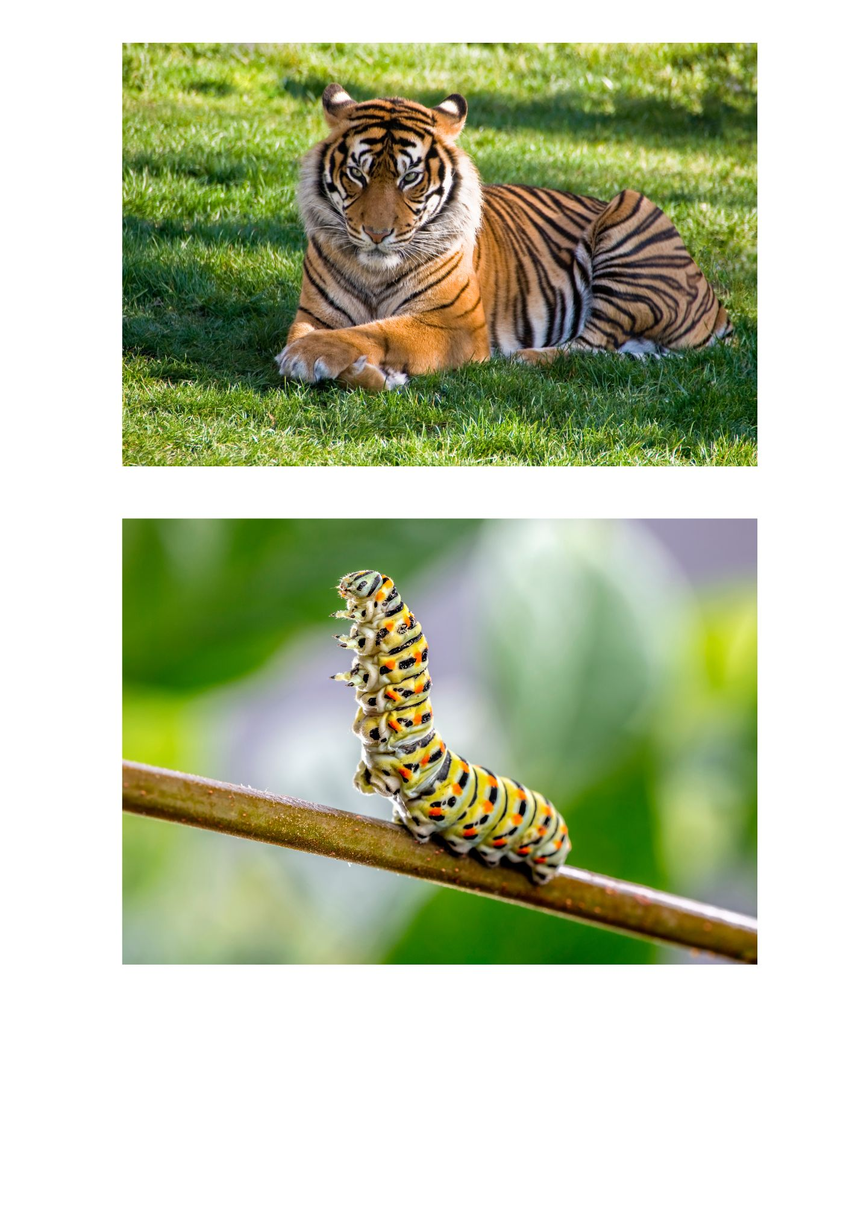
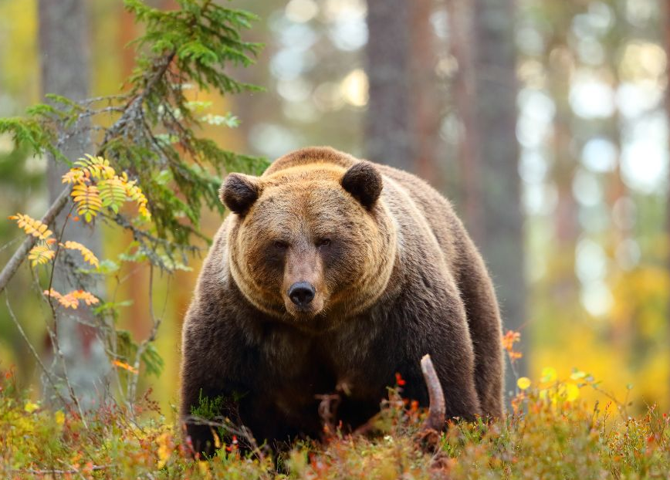
Пищевая специализация животных
Плотоядные или хищники - питаются другими животными
Растительноядные - питаются растениями
Всеядные - питаются растительной, так и животной пищей

Slide 4
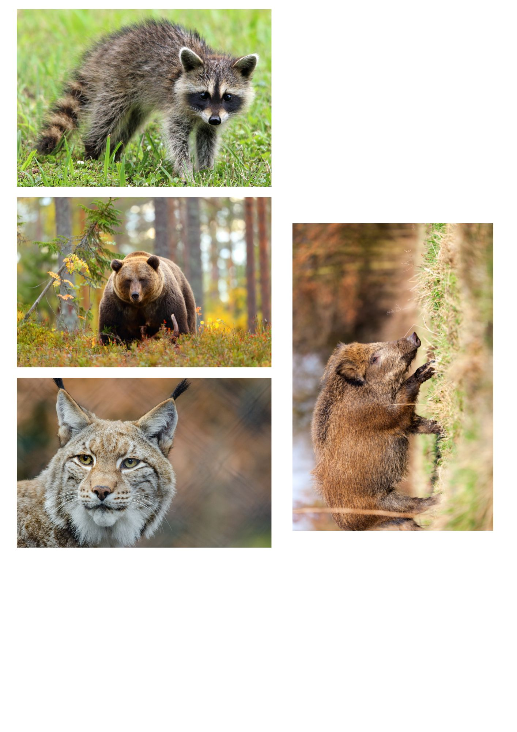
К какой группе животных относится данный представитель, согласно пищевой специализации?
Всеядные

Slide 5
К какой группе животных относится данный представитель, согласно пищевой специализации?
Всеядные

Slide 6
К какой группе животных относится данный представитель, согласно пищевой специализации?
Плотоядные

Slide 7
К какой группе животных относится данный представитель, согласно пищевой специализации?
Всеядные

Slide 8
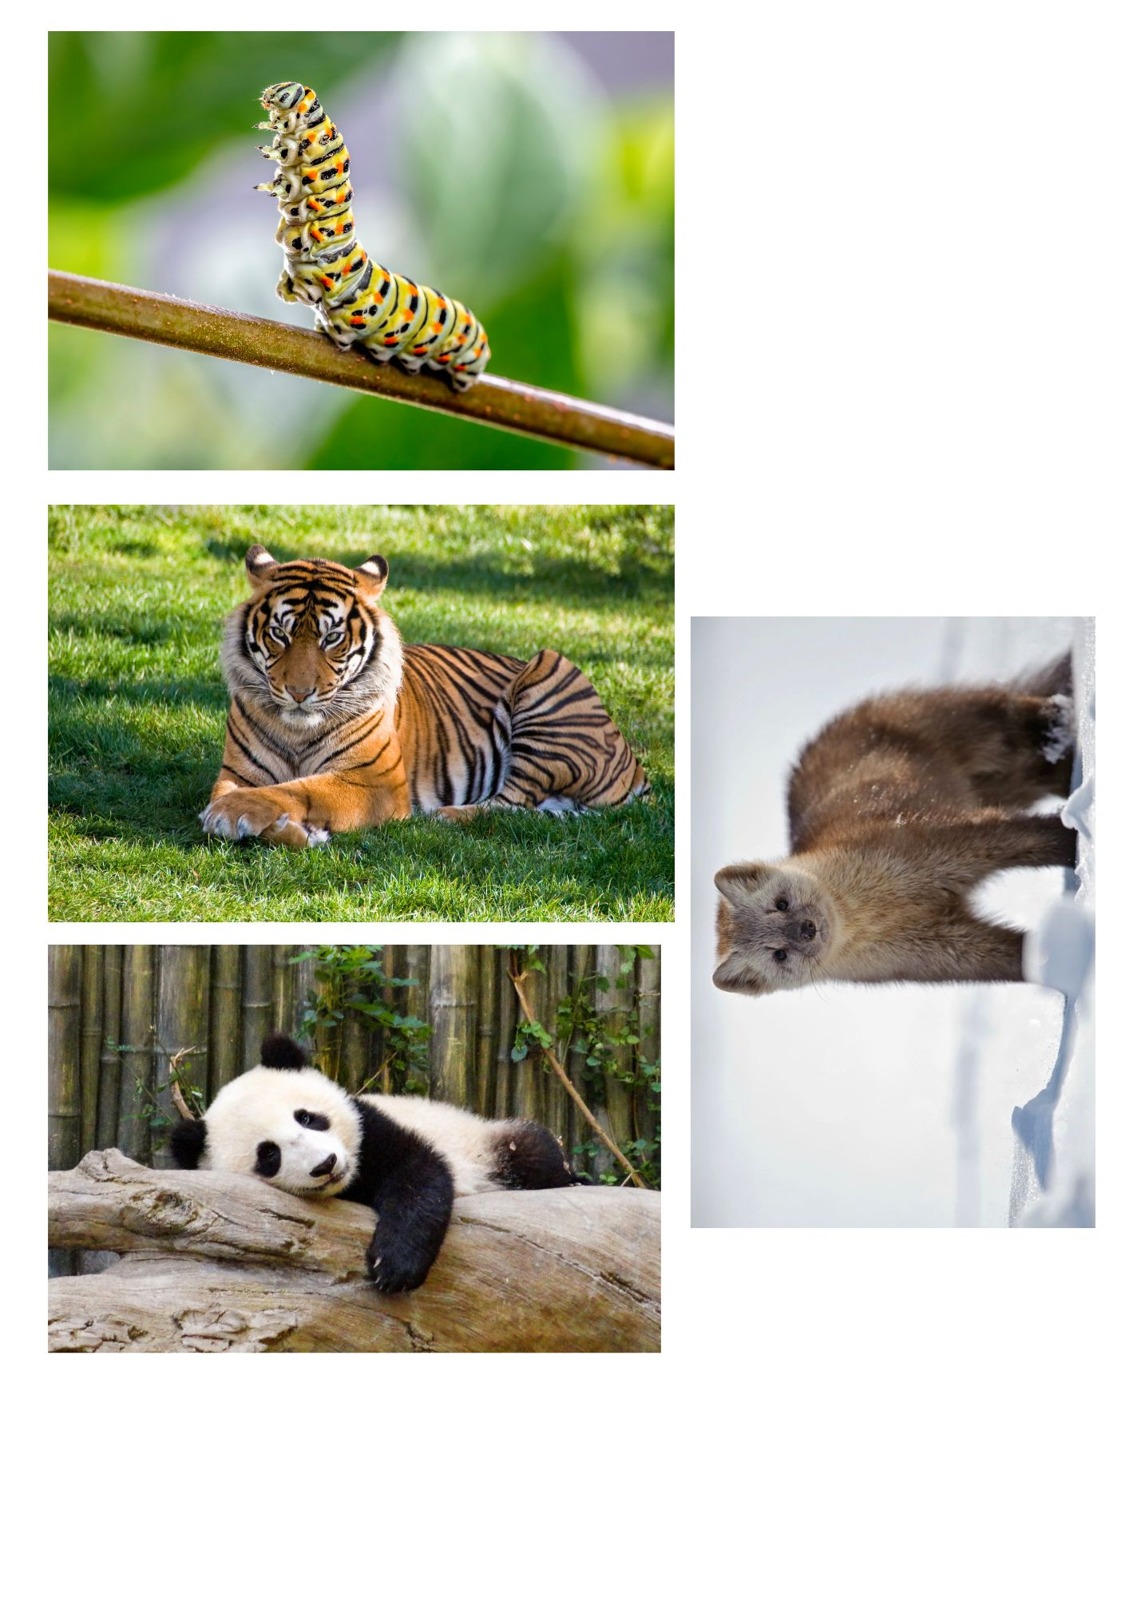
К какой группе животных относится данный представитель, согласно пищевой специализации?
Растительноядные

Slide 9
К какой группе животных относится данный представитель, согласно пищевой специализации?
Плотоядные

Slide 10
К какой группе животных относится данный представитель, согласно пищевой специализации?
Растительноядные

Slide 11




К какой группе животных относится данный представитель, согласно пищевой специализации?
Плотоядные

Slide 12
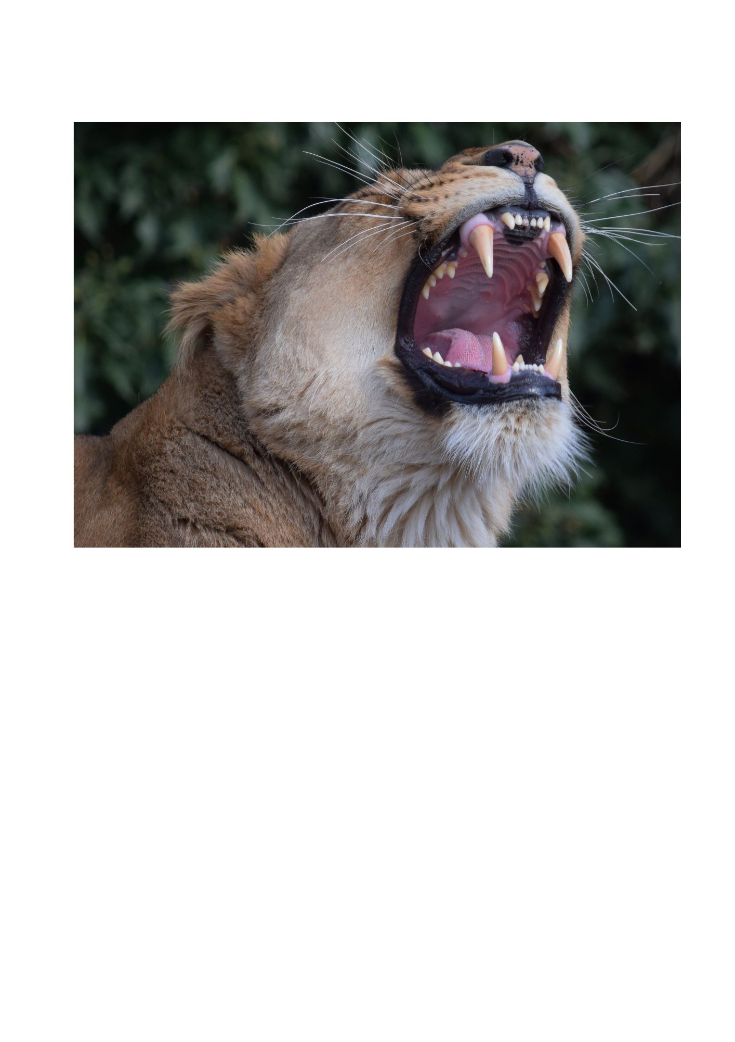
Зубы млекопитающих
Клыки
Резцы
Резцы (откусывают пищу)
Клыки (схватывают и удерживают добычу)
Коренные (размельчают пищу)
Коренные зубы

Slide 13
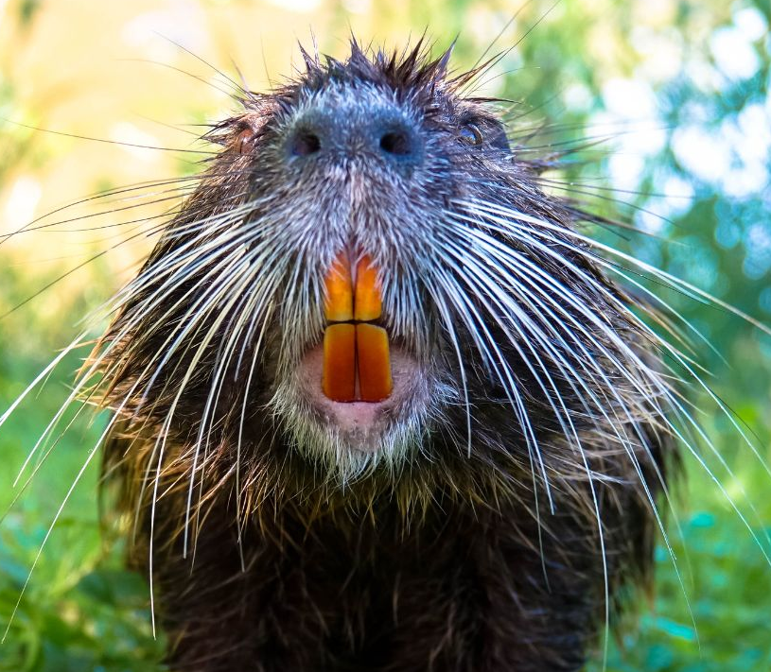


Зубы хищников и
грызунов
У хищных животных сильно развиты клыки, с помощью которых они захватывают добычу
У грызунов сильно развиты резцы и нет клыков

Slide 14
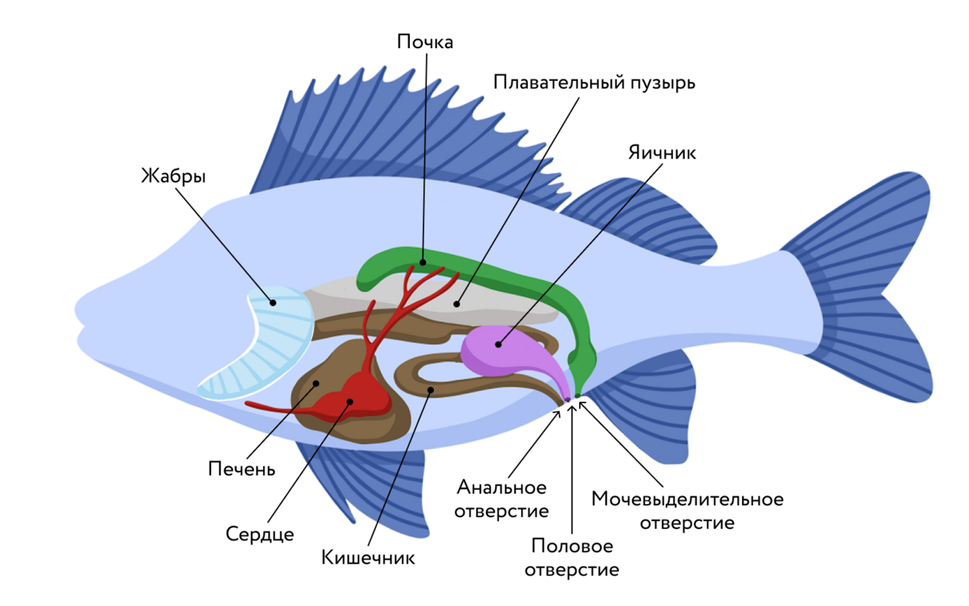

Пищеварительная система
рыб
Включает рот с зубами, глотку, пищевод, желудок, кишечник и заканчивается анальным отверстием. У рыб имеется печень с желчным пузырем, их соки помогают перевариванию пищи в кишечнике. Отсутствуют слюнные железы.

Slide 15
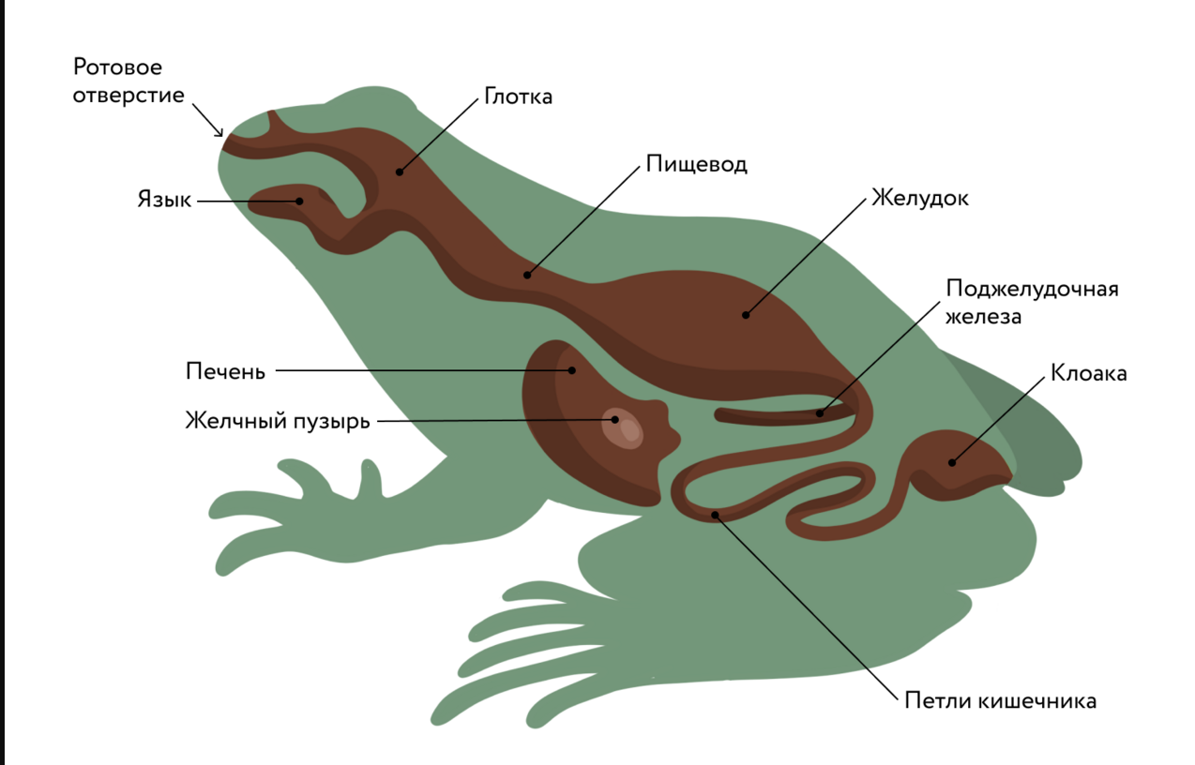
Пищеварительная система
земноводных
Включает ротовую полость (открываются парные ноздри и протоки слюнных желез, есть зубы и язык – основной орган добычи пищи, прикреплен к передней части дна ротовой полости), глотку, короткий пищевод, желудок, тонкий и толстый кишечник, хорошо обособленную прямую кишку, которая заканчивается клоакой. Есть двенадцатиперстная кишка, крупная печень и поджелудочная железа.

Slide 16

Биологический словарь
Клоака (от лат. cloaca – «труба для стока нечистот») – расширенная часть задней кишки, куда впадают протоки выделительной и половой систем.

Slide 17
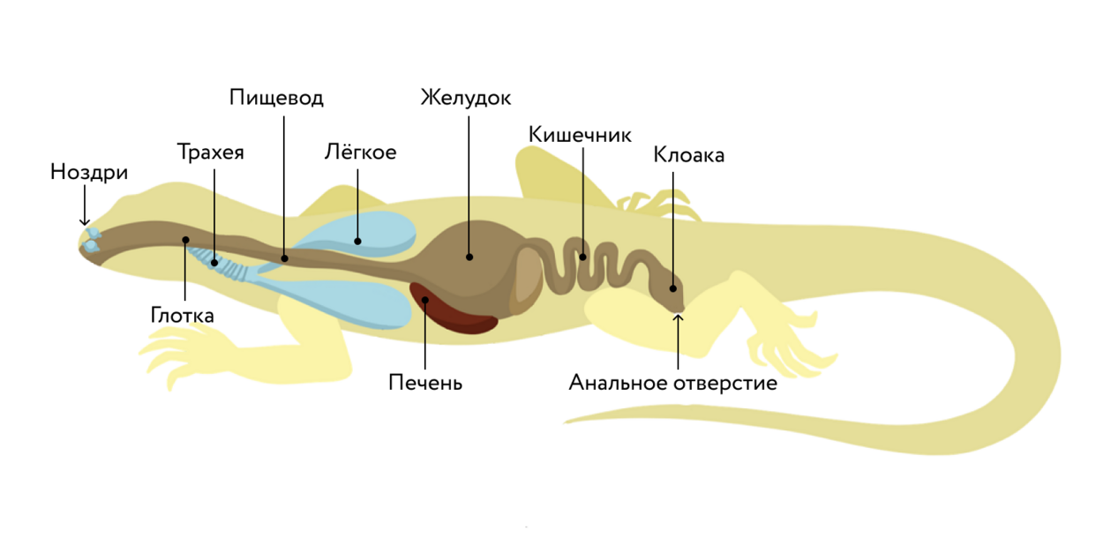
Пищеварительная система
пресмыкающихся
Включает ротовую полость, глотку, пищевод, желудок, тонкий и толстый (открывается в клоаку) кишку. На границе тонкого и толстого кишечника есть зачаток слепой кишки. Пищеварительные железы выделяют ферменты (переваривание пищи): слюнные железы (слюна), печень (желчь), поджелудочная железа (поджелудочный сок).

Slide 18
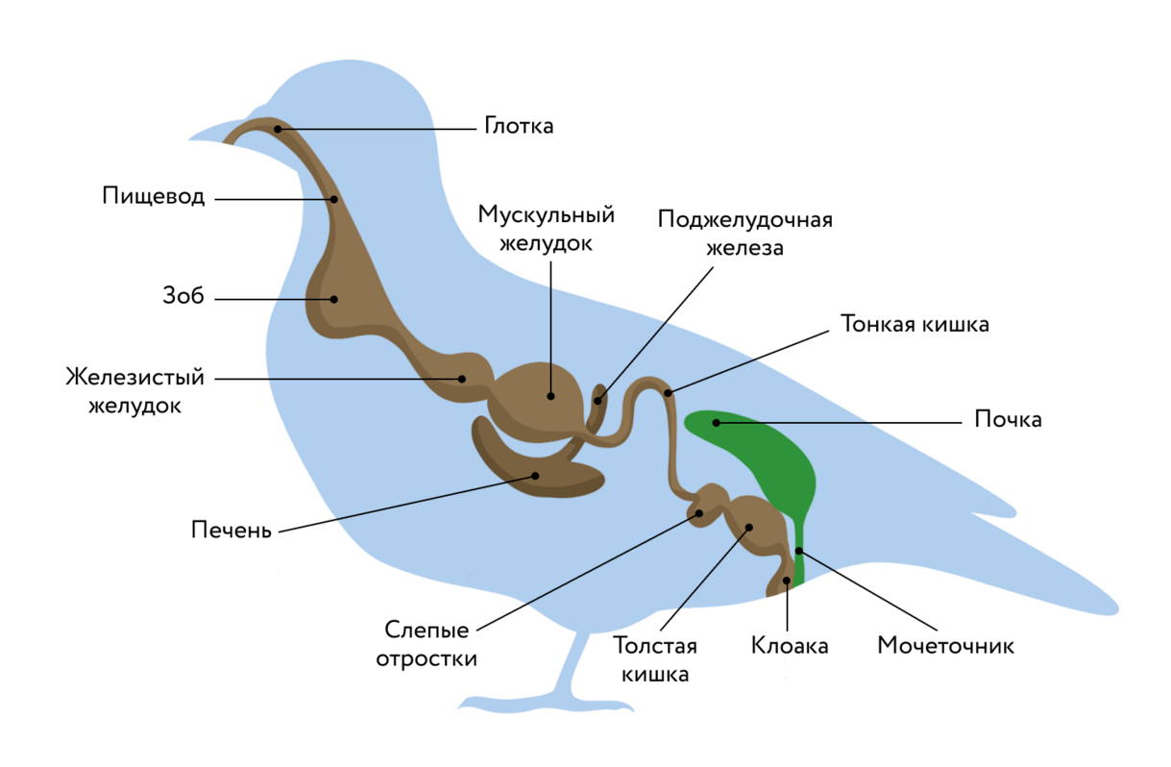
Пищеварительная система
птиц
Рот (зубов нет, для добывания пищи и её захвата служит клюв). Пища смачивается слюной.
Пищевод ( у некоторых птиц образует зоб).
Желудок (состоит из двух отделов: железистого и мускульного, или мышечного).
Тонкий кишечник (в передний отдел открываются протоки поджелудочной железы, желчного пузыря и печени).
Укороченный толстый кишечник (нет разделения на толстую и прямую кишку).
Непереваренные остатки пищи выводятся через клоаку.

Slide 19
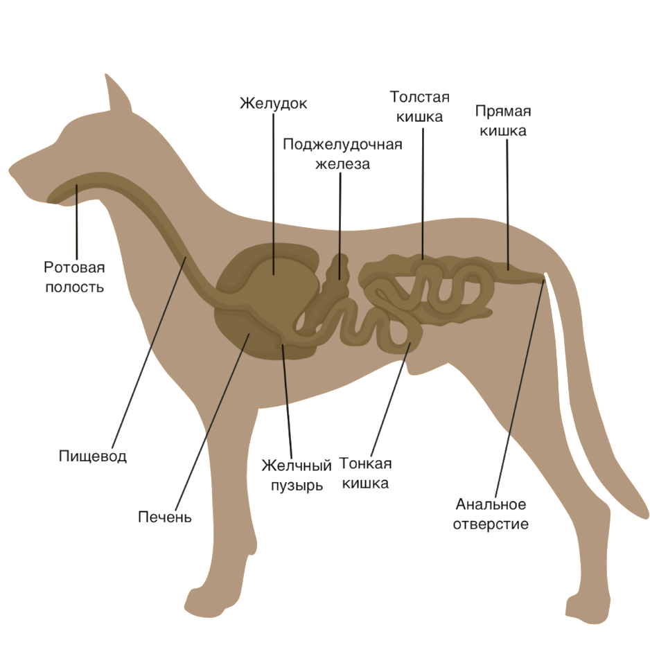
Пищеварительная система
млекопитающих
Ротовая полость (измельчение пищи зубами и смачивание слюной).
Пищевод однокамерный (исключение – жвачные).
Желудок.
Тонкий кишечник (всасывание питательных веществ).
Толстый кишечник (всасывание воды и образование оформленного кала).
Анальное отверстие.
Пищеварительные железы – поджелудочная, слюнные и печень.

Slide 20
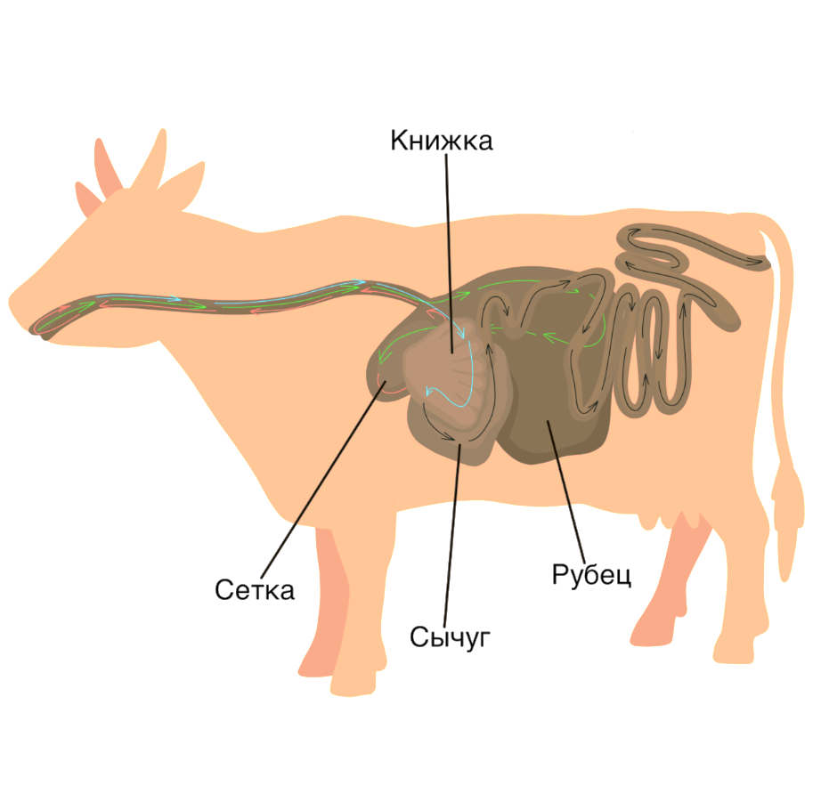
Пищеварительная система
млекопитающих
Многокамерный желудок характерен для жвачных животных (коров, лосей, жирафов, овец). В таком желудке четыре камеры- рубец, сетка, книжка и сычуг. Рубец, сетка и книжка служат для сбраживания пищи (с помощью кишечных симбионтов). Собственно желудком является сычуг.

Slide 21
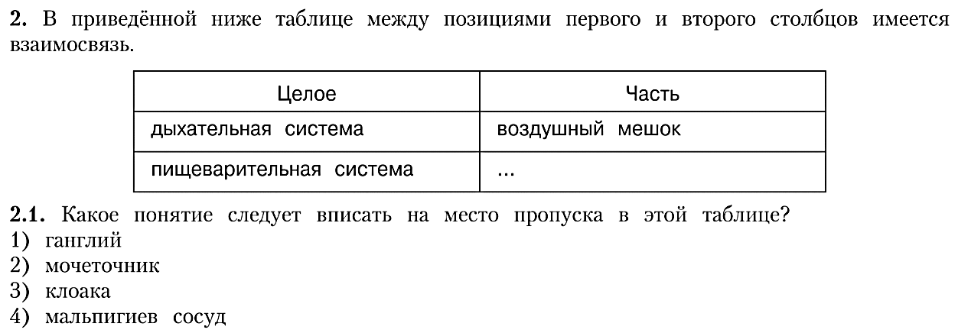
3
Клоака – это часть пищеварительной системы

Slide 22
Каковы преимущества сквозной пищеварительной системы по сравнению со слепо замкнутой?
Чем отличается пищеварительная система земноводных от рыб?
Что такое ферменты?
Из каких отделов состоит пищеварительная система жвачных животных?
Какова роль пищеварительных желез?
Существуют ли животные, у которых отсутствует пищеварительная система? Каким образом они получают и усваивают питательные вещества?
Чем отличается пищеварительная система пресмыкающихся от птиц?
Что такое клоака?
Зачем растительноядным животным длинная слепая кишка?
На какие группы подразделяются животные, согласно пищевой специализации?

